Slide 1
Basic Signal and Image Processing Knowledge (2)
基礎信號與影像處理知識(二)
丁建均 教授
國立台灣大學電信工程學研究所

Slide 2
Signal Processing 基礎知識
(1) The Resource in the DISP Lab Website (DISP 實驗室網站資源)
(2) The Methods for Finding Research Materials (研究資料的找尋)
(3) Fourier Transform
(4) Convolution
(5) Edge Detection Filter
(6) Smooth Filter
(7) Correlation and Matched Filter

Slide 3
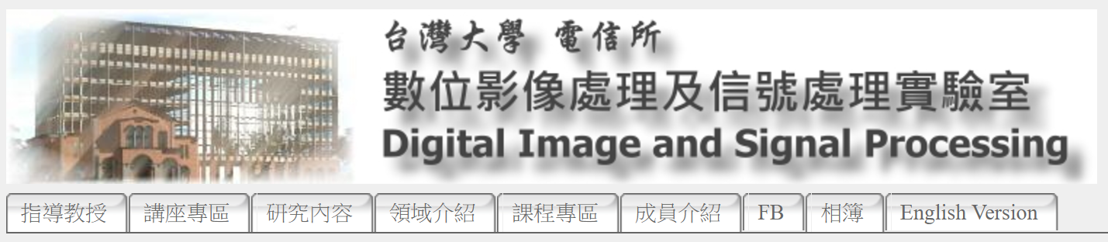
(1) DISP Lab Website
實驗室網站
http://disp.ee.ntu.edu.tw/

Slide 4
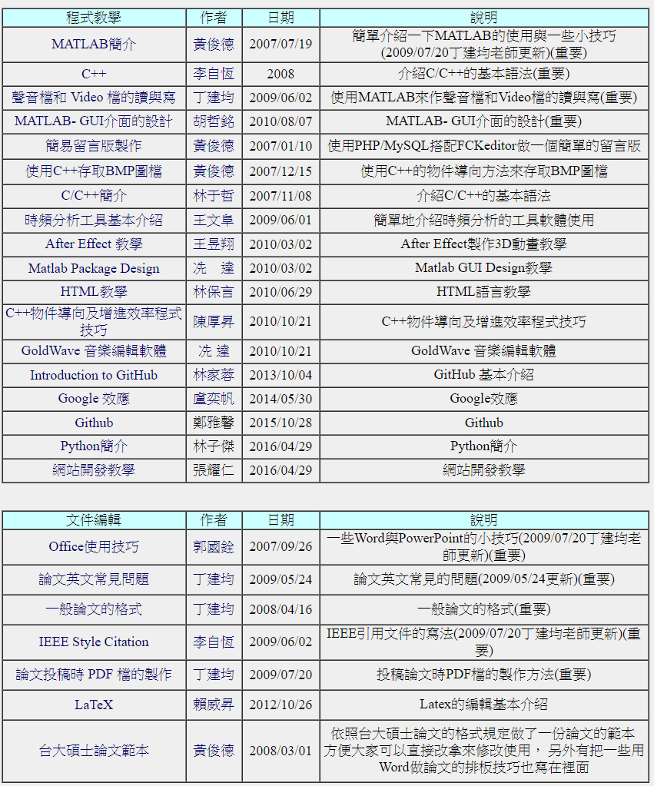
講座專區

Slide 5
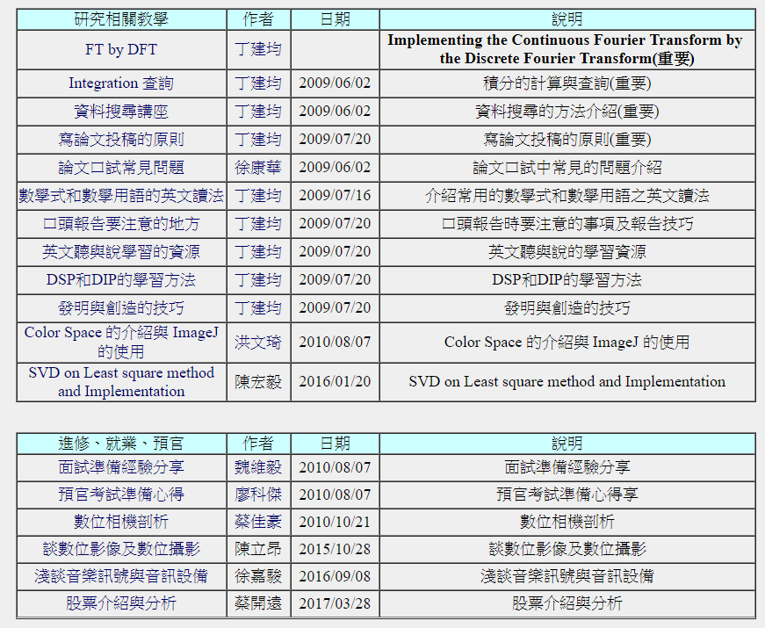

Slide 6
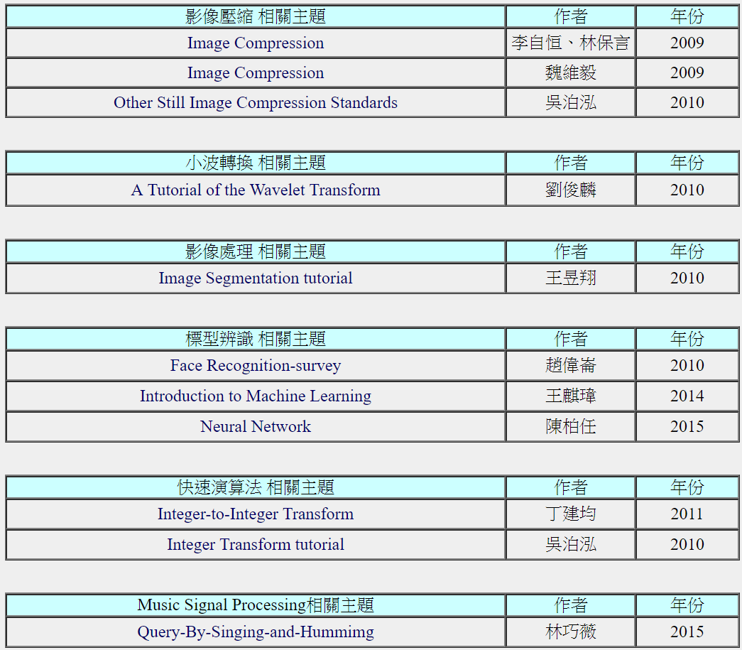
領域介紹

Slide 7
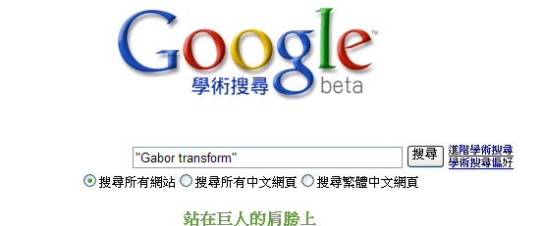
2. Finding Research Materials
(A) Some very Important Methods
(a1) Google Scholar (Google 學術搜尋)
http://scholar.google.com.tw/
(太重要了，不可以不知道) 只要任何的書籍或論文，在網路上有電子版，都可以用這個功能查得到
再按「搜尋」，就可找到想要的資料
輸入關鍵字，或期刊名，或作者

Slide 8
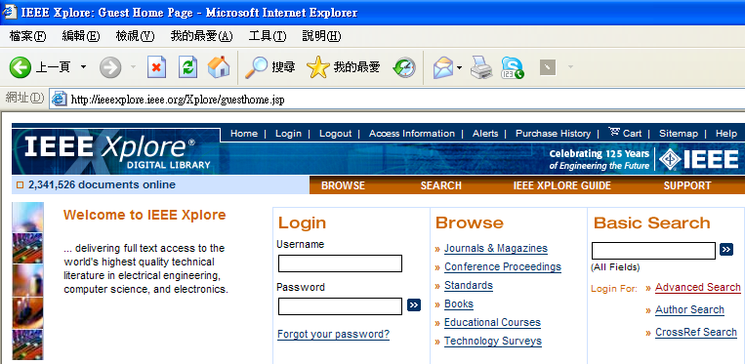
(a2) Searching IEEE Papers
http://ieeexplore.ieee.org/Xplore/guesthome.jsp
註：這個功能，只能在學校使用，想要在家中查詢 IEEE 的論文，請看 (a5) 的說明

Slide 9
(B) Using the Resource in the Library
雖然，目前大部分的期刊和研討會論文已經 E 化，也有部分的書籍有電子版，但是，不可否認的，仍然有相當比例的期刊和研討會論文，以及八成以上的書籍，網路上找不到電子版。
希望各位同學，除了學會線上找資料以外，傳統找資料的方法…跑圖書館，各位同學也能夠熟悉。
(b1) The website of the NTU library
http://www.lib.ntu.edu.tw/

Slide 10

(b2) 查詢其他圖書館有沒有我要找的期刊，或其他特殊資料
台大圖書館首頁
先按服務項目
再按研究資源

Slide 11
(C) Searching for SCI Papers (SCI 論文的查詢)
我們經常聽到 SCI 論文，impact factor….那麼什麼是 SCI 和 impact factor？什麼樣的論文是 SCI Papers? Impact factor 號如何查詢？
SCI 全名： Science Citation Index
SCI 相關網站：ISI Web of Knowledge
連結至 ISI Web of Knowledge
http://admin-apps.webofknowledge.com/JCR/JCR?RQ=HOME
註：必需要在台大上網，或是在其他有付錢給 ISI 的學術單位上網，
才可以使用 ISI Web of Knowledge

Slide 12
(C) About impact factor (IF, 影響係數)：
若一個 journal 裡面的文章，被別人引用的次數越多，則這個 journal 的 impact factor 越高
一般而言， impact factor 在 2.5 以上的 journals，已經算是高水準的期刊
Nature 的 impact factor 為 40.137
Science 的 impact factor 為 37.205
IEEE 系列的期刊的 impact factors 通常在 1.5 到 7 之間
IEEE Trans. Image Processing的 impact factors 在 5 左右
IEEE Trans. Signal Processing的 impact factors 在 4.5 左右
中等水準的期刊的 impact factors 在 1 到 3 之間

Slide 13
(D) 資料搜尋與閱讀的原則
(d1) 如果你有意對一個領域作入門的了解:
看書會比看 journal papers 適宜 (因為 journal papers 有頁數的限制，
以致於許多概念經常講得較簡略)
(d2) 有了相當基礎之後，再閱讀 journal papers
(以 Paper Title， Abstract， 以及其他 Papers 對這篇文章的描述，
來判斷這篇 journal papers 應該詳讀或大略了解即可)
(d3) 研究所看 journal papers 和大學看教課書的方法不同，應該採行「廣而精」的策略
「廣」指的是廣泛的閱讀各種相關的資料
然而，要把握「精」的原則，不鼓勵對所有的資料都逐字看
入門性質的論文要詳讀，其他的論文，則要判斷哪些 equations 和圖表是重點，再集中精神來了解這幾個 equations 和圖表

Slide 14
3. Spectrum Analysis for Sampled Signals
(A very important basic knowledge in signal processing)
Suppose that x[n] is sampled from a continuous signal y(t) :
x[n] = y(nΔ_{t})
DFT: FT:
Q: x[n] 的 DFT 和 y(t) 的 Fourier transform 之間有什麼關係？
Basic rule：把間隔由 1 換成 f_{s} /N where f_{s} = 1/ Δ_{t}
(Very important)

Slide 15
(1)
f_{s} = 1/ Δ_{t}
for m ≤ N/2
(2)
for m > N/2
frequency
0 fs/2 fs
(1)
(2)
m:
0 N/2 N
If the sampling frequency is f_{s}, the FT output has the period of f_{s}
The DFT output has the period of N

Slide 16
Proof：
用 t = nΔ_{t}, f = mΔ_{f} 代入
當
i.e.,

Slide 17
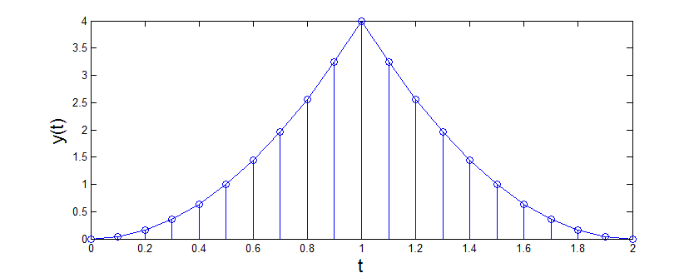
Example：已知
y(t) = (2t)² for 0 ≤ t ≤ 1
y(t) = (4－2t)² for 1 ≤ t ≤ 2
取樣間隔： Δ_{t} = 0.1
x[n] = y(n Δ_{t}) for 0 ≤ n ≤ 20
如何用 DFT 來正確的畫出 y(t) 的頻譜？

Slide 18
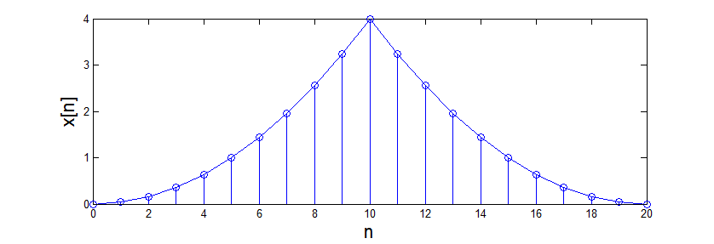
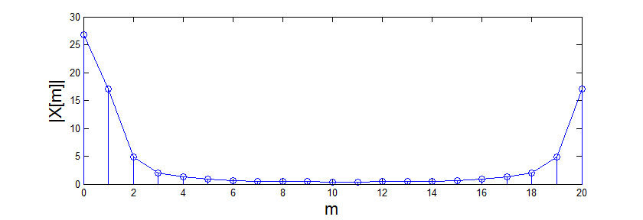
x[n] = y(n Δ_{t}) for 0 ≤ n ≤ 20
(Step 1) Perform the DFT for x[n]
N = 21

Slide 19
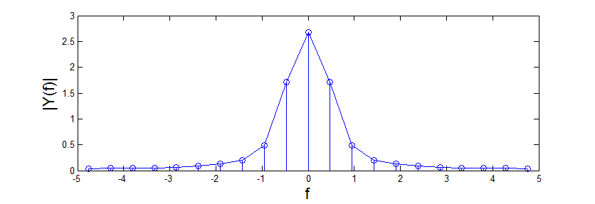
(Step 2-1)
for m ≤ N/2
(Step 2-2)
for m > N/2
In this example,
y(t) 的頻譜

Slide 20
(4) Convolution
(4-A) Discrete Convolution
range variation after convolution
x[n] 的範圍為 n ∈ [n₁, n₂]，大小為 N = n₂ − n₁ + 1
h[n] 的範圍為 n ∈ [k₁, k₂]，大小為 K = k₂ − k₁ + 1
y[n] 的範圍?
n = n - k + k
min(n) = min(n-k) + min(k)
= n₁ + k₁
Max(n) = Max(n-k) + Max(k)
= n₂ + k₂
x[n]
h[n]
y[n]
n
n
n
n₁
n₂
k₁
k₂
n₁+k₁
n₂+k₂
N
K
N+K-1
Convolution output 的範圍以及 點數， 是學信號處理的人必需了解的常識

Slide 21
Discrete Convolution by fft
for n = 0, 1, 2, …, N-1
for n = N, N+1, …., P-1
for n = 0, 1, 2, …, M-1
for n = M, M+1, …., P-1
DFT_{P}: the P-point FFT
IDFT_{P}: the P-point inverse FFT

Slide 22
How do we choose P?
If length(x[n]) = N
length(h[n]) = M
then
In Matlab,
can be written as

Slide 23
Discrete Convolution by conv

Slide 24
(4-B) Continuous Convolution
(1)
(2) Compute the discrete convolution
By Matlab:
(3)

Slide 25
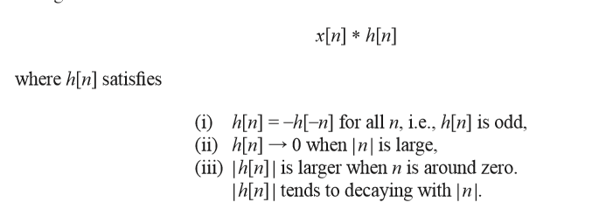


(5) Edge Detection Filter
Example
or

Slide 26
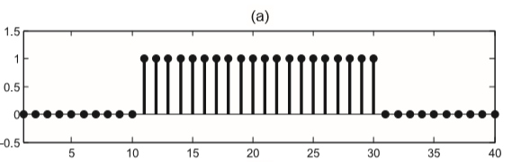
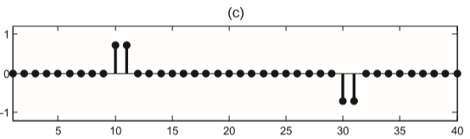
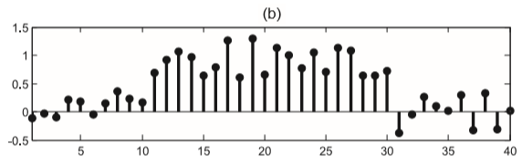
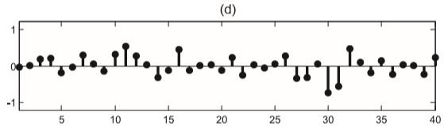
Edge Detection (short impulse response)
(a) A rectangular signal x₁[n];
(c) x₁[n] * h₁[n]
(b) x₂[n] = x₁[n] + noise;
(d) x₂[n] * h₁[n]

Slide 27
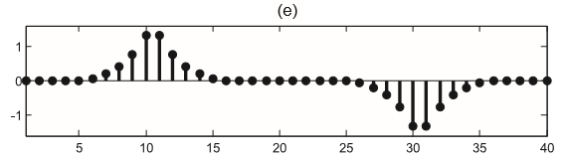
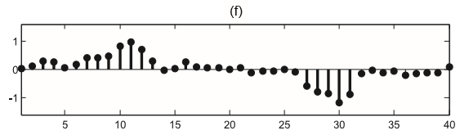
Edge Detection (long impulse response)
(a) A rectangular signal x₁[n];
(e) x₁[n] * h₂[n]
(b) x₂[n] = x₁[n] + noise;
(f) x₂[n] * h₂[n]

Slide 28
for |n| ≤ L
smaller noise: larger σ
(or extracting tiny edges)
larger noise: smaller σ
(or extracting large-scaled edges)

Slide 29
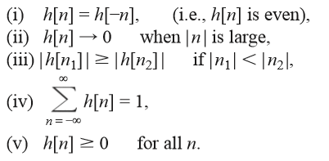
(6) Smoother
Example
for −L₁ ≤ n ≤ L₁,
otherwise
(local average)

Slide 30
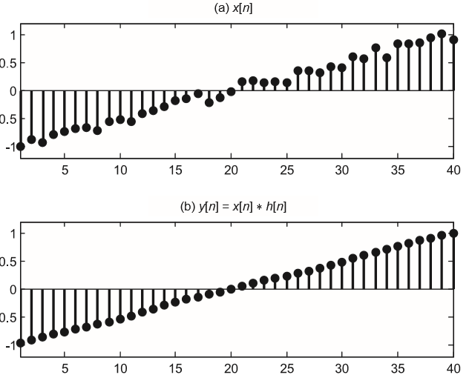
Smoother
Example

Slide 31
for |n| ≤ L
extracting the smaller scaled (short term) feature: larger σ
extracting the larger scaled (long term) feature : smaller σ

Slide 32
(7) Correlation and Matched Filter
Used for demodulation, similarity measurement, and pattern recognition
“Edge and corner detections” are special cases of pattern recognition.
To detect a pattern h[n], we use its time-reverse and conjugation form as the filter
if h[n] ≠ 0 for τ₁ ≤ n ≤ τ₂
x[n]: input pattern, h[n]: the desired pattern
(correlation)

Slide 33
2-D form:
if h[m, n] ≠ 0 for τ₁ ≤ m ≤ τ₂, ρ₁ ≤ n ≤ ρ ₂,

Slide 34
The result of the convolution should be normalized!

Slide 35
• Normalization Form
when
when
2-D Case
when
when

Slide 36
放大

Slide 37
• Normalization and Offset Form
when
when
where
(local mean)

Slide 38
• Normalization and Offset Form for the 2D Case
when
when
where
(local mean)

Slide 39
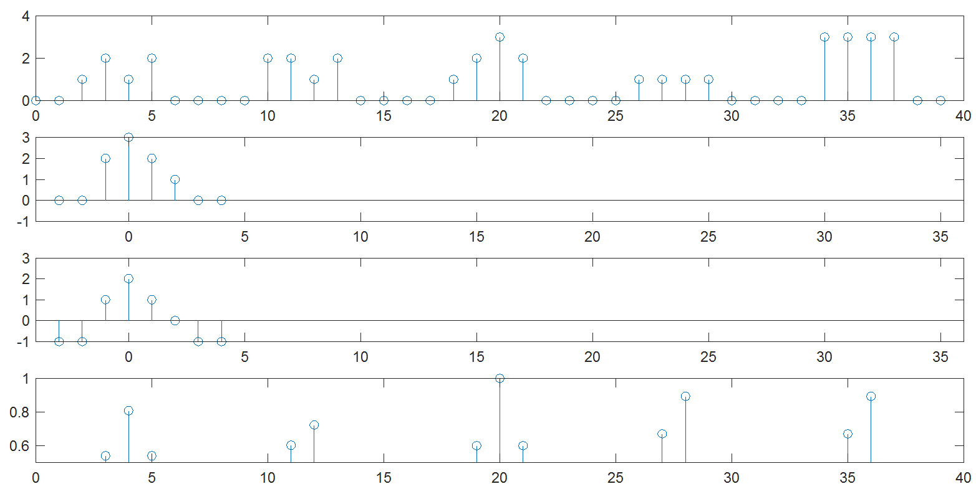
Normalization and Offset Form
x[n]
h[−n]
h₁[−n]
y[n]

Slide 40
練習
(1) 用程式讀取一個 *.wav 檔，並且正確的用 fft 畫出頻譜
(2) 若 x[n] = 1 for -10 ≤ n ≤ 20, 50 ≤ n ≤ 80
x[n] = 0 for -30 ≤ n < -10, 20 < n < 50, 80 < n ≤ 100
x₁[n] = x[n] + noise
運用 page 28 的 edge detection filter 來找尋 x₁[n] 的 edge
noise = an*(rand(1,131)-0.5)
試用 二個以上的 σ 值和二個以上的 an 值
(3) 若 x₁[n] = 0.1n + noise for -50 ≤ n ≤ 100
運用 page 31 的 smoother filter 來找尋 x₁[n] 的趨勢
noise = an*(rand(1,151)-0.5)
試用 二個以上的 σ 值和二個以上的 an 值

Slide 41
(4) 產生以下的圖形
並且設計出適當的 matched filter 來將第二個圖案找出來
Page 37, h=n/L, n=-L~L, ex: L=10
Correlation coefficient of h and the local part of x
tau1 = -L, tau2 = L

